Slide 1
[필립모리스 PJT] 15주차 Weekly Report
2023. 09. 21 (목)

Slide 2


INDEX
I
Weekly Report Abstract
II
Project Schedule Check
III
This / Next Week Status
IV
Project Issue Check
V
Additional Communication

Slide 3
INDEX
I
Weekly Report Abstract
II
Project Schedule Check
III
This / Next Week Status
IV
Project Issue Check
V
Additional Communication

Slide 4
I. Weekly Report Abstract
프로젝트 개요
프로젝트명 | PMK Cloud Migration PJT
보 고 유 형 | 주간 업무 보고(Weekly Report) | 보 고 일 자 | 2023-09-21 (목) | 매주 목요일 2시
보 고 자 | 엠클라우드브리지 신유지 선임 | 보 고 장 소 | 필립모리스코리아
참석자
여부 | 참석자 | 여부 | 참석자 | 여부 | 참석자 | 여부 | 참석자 | 여부 | 참석자
○ | Hong, Tyler | ○ | Heo, Ethan |  | Kim, Michael (Optional) |  | Lim, Elien (Optional) | ○ | Park, Jung Ho (Optional)
○ | Paeng, Eric (Optional) | ○ | Kim, Hye Won (Optional) |  | Yoon, Randy (Optional) |  | Kim, Taejin (Optional) | ○ | Ko, James (Optional)
○ | Lee, Aiden (Optional)
여부 | 참석자 | 여부 | 참석자 | 여부 | 참석자 | 여부 | 참석자 | 여부 | 참석자
○ | 정진우(Jake) 팀장 (PM, Data Modeler) | ○ | 신유지(Allie) 선임 (PL, Data Modeler) | ○ | 김병준(Max) 선임 (Data Modeler) | ○ | 장민지(Kathy) 선임 (Data Modeler)

Slide 5
INDEX
I
Weekly Report Abstract
II
Project Schedule Check
III
This / Next Week Status
IV
Project Issue Check
V
Additional Communication

Slide 6
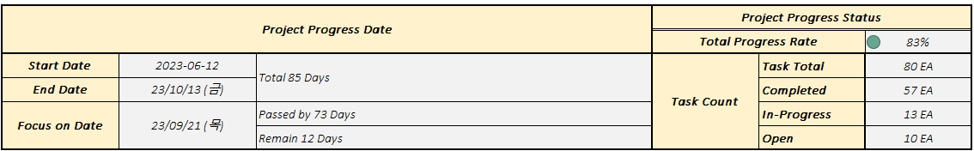
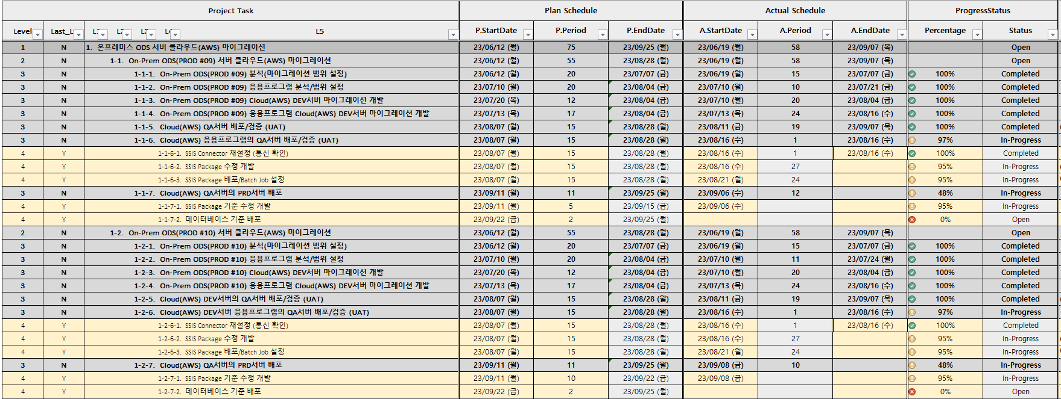
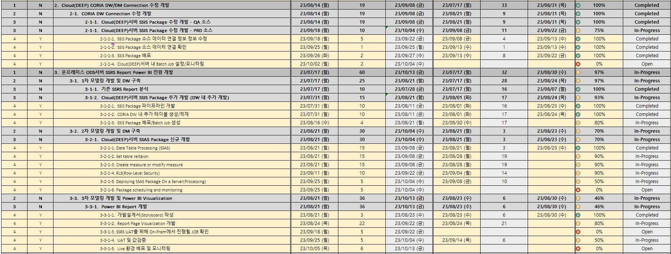
II. Project Schedule Check
프로젝트 스케쥴 관리 (금주 진척 사항 Overview)

Slide 7
INDEX
I
Weekly Report Abstract
II
Project Schedule Check
III
This / Next Week Status
IV
Project Issue Check
V
Additional Communication

Slide 8
III. This / Next Week Status
주요 보고서 Follow-up 실적/계획
구분 | 업무 내역
금주 실적 | 온프레미스 ODS 서버 클라우드(AWS) 마이그레이션 => 09/22 ~ 24 PRD Migration 진행 1-1. Cloud(AWS) QA서버 배포/검증 – DWH21 & DWH22 QA AWX 실행 & 데이터 적재 확인 IIMDL 1가지 job 제외 확인 완료 - IMDL의 경우 Cloud QA서버 방화벽 해결 중(Tyler님) > 방화벽만 해결되면 완료 예정 QA AWX 스케쥴링 스케쥴링 되는 QA와 On-prem의 Target Table 데이터 적재 비교 검증 완료 2. Cloud(DEEP) CORIA DW/DM Connection 수정 개발 2-1. CORIA DW Connection 수정 수정한 PRD_SSIS Package 09/22(금) 오후 2:30 배포 예정 3. 온프레미스 ODS서버 SSRS Report Power BI 전환 개발 3-1. 모델링 개발 및 DW, DM 구축 값 검증 진행에 따라 DW 수정 개발 진행중 SSAS – SQL Server 2016, SQL Server 2019 두 버전으로 배포 가능 여부 확인 중 기존에 개발된 버전은 SQL Server 2016인데, 관계설정 시 다대다 관계 지원이 되지 않아 2019 버전 사용 고려 > SQL Server 2019 배포 성공하여 해당 버전으로 개발 시작 3-2. Power BI power bi에서 개발 진행 중 PMK 프로젝트 팀과 UAT 진행 중 (금주 완료 예정)

Slide 9
III. This / Next Week Status
주요 보고서 Follow-up 실적/계획
구분 | 업무 내역
차주 예정 | 온프레미스 ODS 서버 클라우드(AWS) 마이그레이션 1-1. Cloud(AWS) PRD서버 배포/검증 PRD Migration 검증 스키마, 테이블, 뷰, 함수, Job(AWX), Role(권한 설정) 등 확인 프로시저 확인 > QA에서 Migration 예정 - Getdate()함수 등 변경했기 때문 온프레미스 ODS서버 SSRS Report Power BI 전환 개발 2-1. 모델링 개발 및 DW, DM 구축 UAT(값검증) 완료 후, PRD SSIS와 SSAS 배포 및 스케쥴링 진행 2-2. Power BI SSAS 모델로 Power BI 개발 진행 RLS 검증 진행 Power BI ISMS Report 개발 타겟 10/06

Slide 10
INDEX
I
Weekly Report Abstract
II
Project Schedule Check
III
This / Next Week Status
IV
Project Issue Check
V
Additional Communication

Slide 11
IV. Project Issue Check
Project 수행 관련 긴급 점검(체크) 필요 항목
구분 | 업무 내역 | 담당자
QA Job 수동 테스트 이슈 | IMDL에 대한 오류원인 파악 및 수정개발 테스트가 진행 중에 있으나 TEST를 위해 수정한 SSIS패키지파일의 AWX 업로드 요청이 TPE팀의 응답지연으로 인해 오류 해결도 늦어지고 있음 현재 업무 프로세스 [개발 상세 내역] >> 오류 원인은 방화벽 이슈로 파악되었으며 빠르게 해결 예정 | M.C.B Tyler TPE Team
M.C.B
M.C.B
TPE Team
M.C.B
M.C.B
SSIS package 개발
Upload
요청
AWX
등록
AWX
테스트
Error
확인
IMDL | Step1 데이터적재여부 확인완료, step2는 isms서버 접속불가 이슈로 최근수정한 ssis로 테스트 진행 못함

Slide 12

INDEX
I
Weekly Report Abstract
II
Project Schedule Check
III
This / Next Week Status
IV
Project Issue Check
V
Additional Communication

Slide 13
Additional Communication
추가 논의 사항
구분 | 업무 내역
향후 주간보고 일정 | 향후 공휴일로 주간보고 일정 조정 건의 16주차 주간보고(09/28) : 추석연휴로 캔슬, 17주차 주간보고에 합쳐서 진행 17주차 주간보고(10/05) : 16주차 실적까지 합하여 주간보고 진행 18주차 주간보고(10/12) : 프로젝트 종료 전 마지막 주간보고로 전체 프로젝트 진행 방향에 대해 보고 예정

Slide 14
Thank you for your attention

